Slide 1
IMAGINE Study
Intervenciós vizsgálat az antibiotikumok használatára és infekciókontrol alkalmazására 8 európai országban.
EU4H Programme. Topic EU4H-2021-PJ-14: Action grants supporting training activities, implementation, and best practices – EU One Health. Action Plan against antimicrobial resistance.
Quality Improvement – time period 2023-2025
SZIME Konferencia 2023. október 9.
Dr. Bálint András
Szegedi Ősz Idősotthon

Slide 2
A túlzott és indokolatlan antibiotikum használat rezisztencia kialakulásához vezet, mely - különösen időskorban - felelős a gyakori és súlyos fertőzésekért. Az infekciókontrol hiánya és a nem megfelelő diagnózis túlzott antibiotikum használathoz vezet idősotthonokban. Az antibiotikumok alkalmazása és az infekció kontrol gyakorlata nagy különbségeket mutat országonként.
Fő célok:
A húgyúti fertőzések számának csökkentése
Húgyúti fertőzésekben feleslegesen alkalmazott antibiotikum-felírás csökkentése
Az infekciókontrol fokozása idősotthonokban

Slide 3
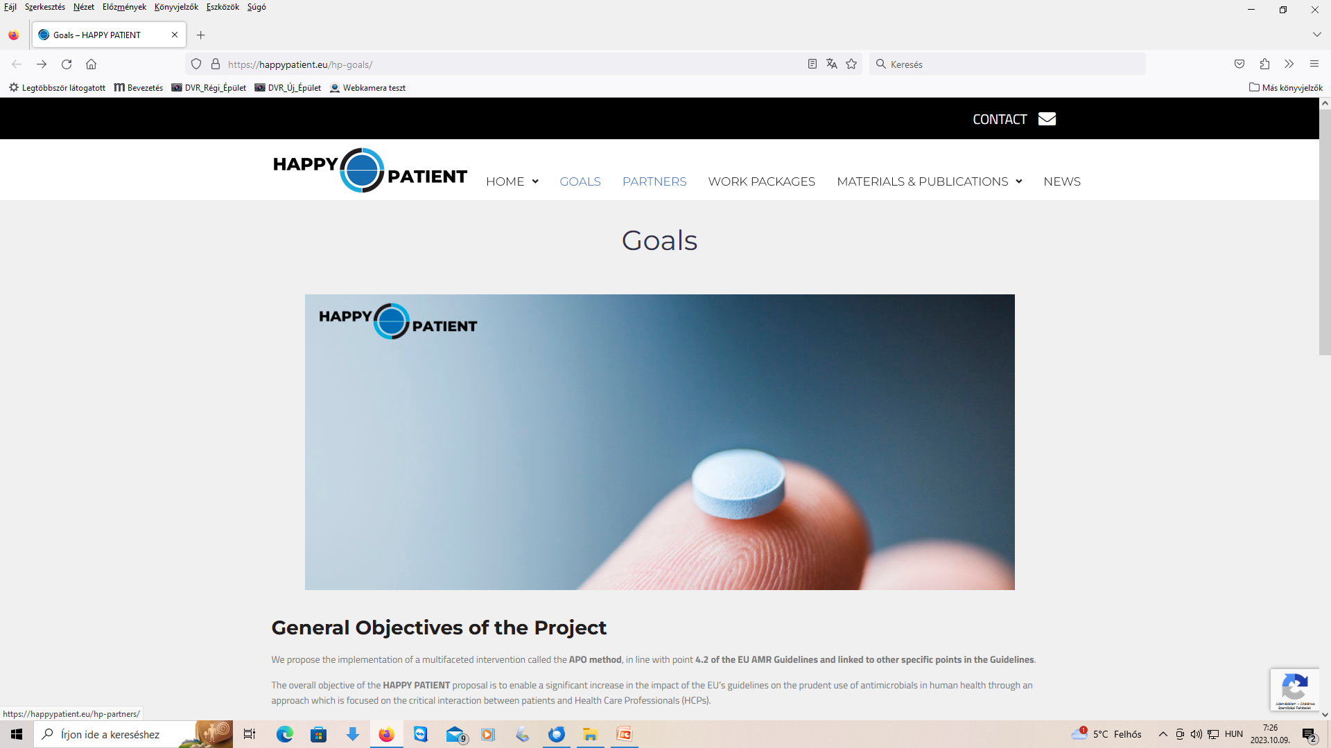

Előzmények – Tudományos partner
Happy Audit 2008-2010 - Háziorvosok bevonásával készült vizsgálat
2021-2023 - Háziorvosok, orvosi ügyeletek, idősotthonok, gyógyszerészek
SZTE Gyógyszerésztudományi kar
Klinikai Gyógyszerészeti Intézet
dr. Benkő Ria, PhD, Habil. docens

Slide 4
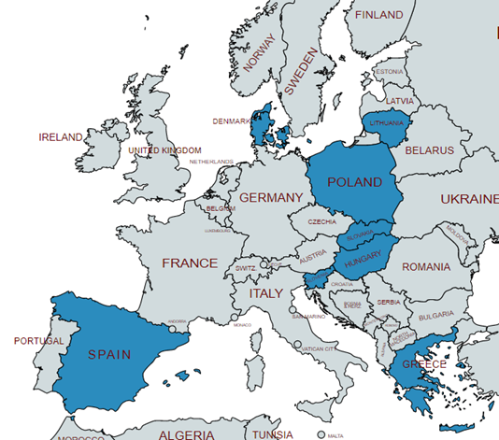
Résztvevő országok
Dánia
Görögország
Magyarország
Litvánia
Lengyelország
Szlovénia
Szlovákia
Spanyolország

Slide 5
Részt vevő szervezetek

Slide 6
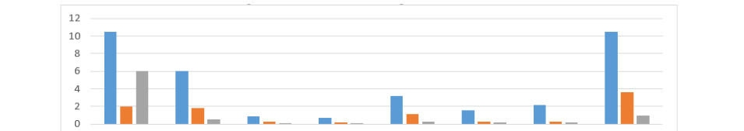
Antibiotikumok használata
Dánia Görögország Magyarország Litvánia Lengyelország Szlovénia Szlovákia Spanyolország
Felírt antibiotikum Húgyúti fertőzésre kezelésére felírt antibiotikum Húgyúti fertőzés megelőzésére felírt antibiotikum
Az ellátottak százalékos arányában egy adott napon felírt antibiotikumok az ápolást-gondozást nyújtó intézményekben (2016-2017)

Slide 7
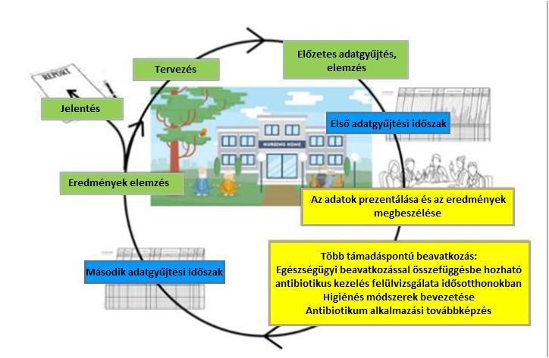
APO Módszer
APO =
Audit
Project
Odense

Slide 8
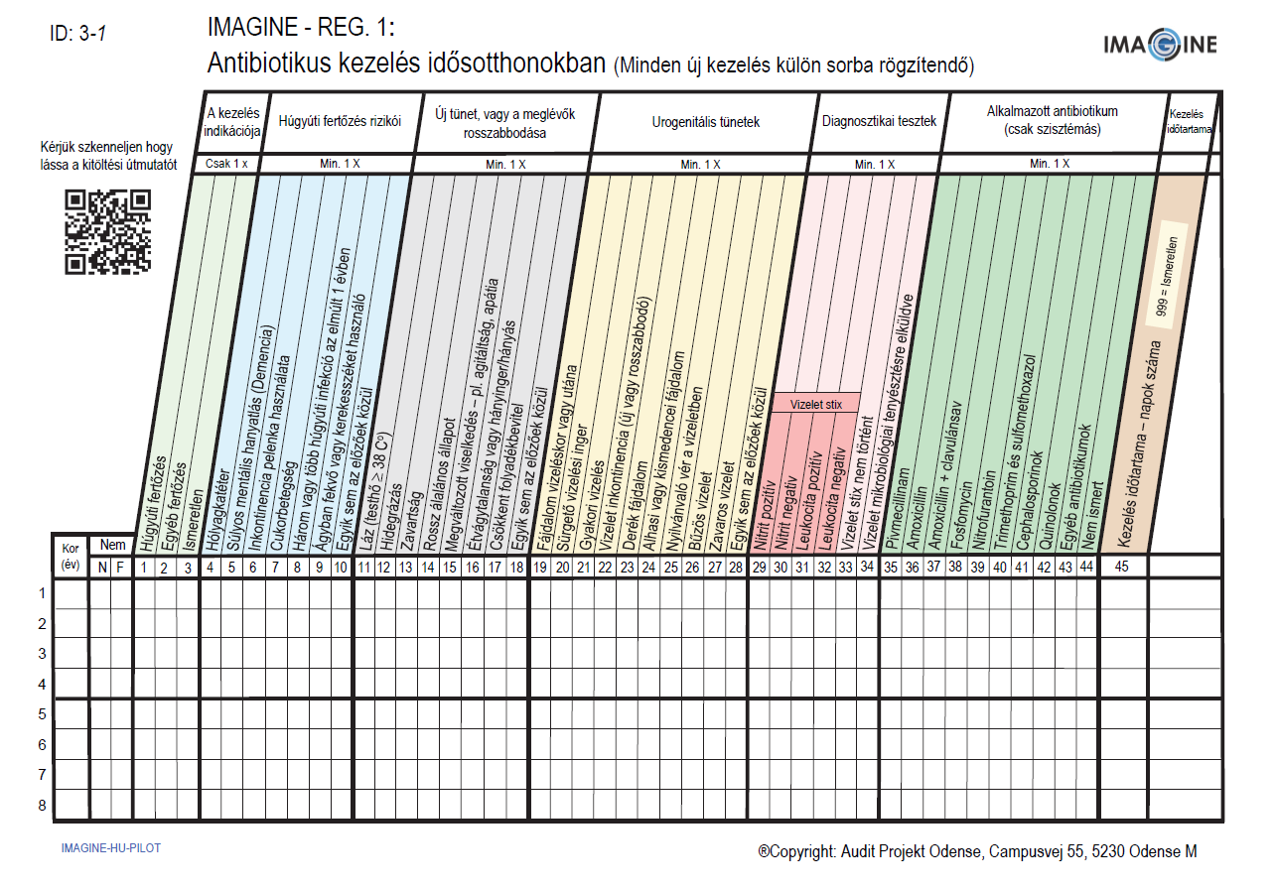
APO táblázat

Slide 9
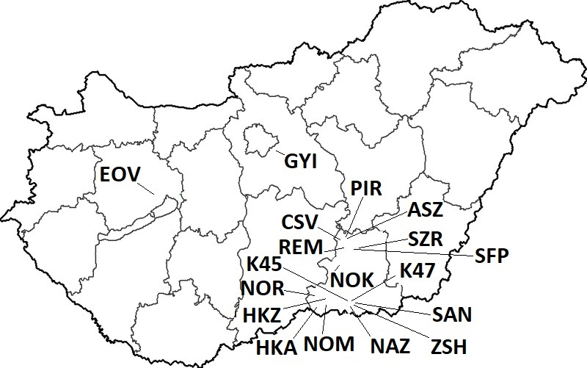
Az IMAGINE Study-ba bevont idősotthonok
18 idősotthon állami-, egyházi- és civil fenntartásban
Ellátotti létszám: 22-184 között

Slide 10
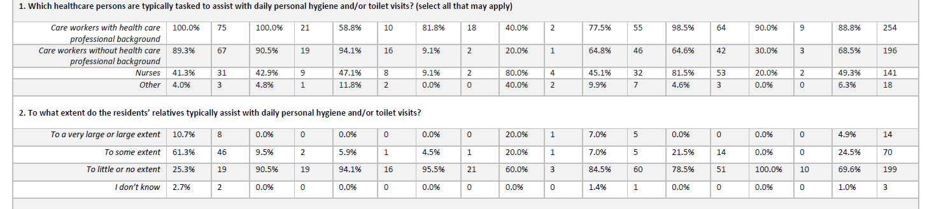
Előzetes kérdőív eredmények- 1

Slide 11
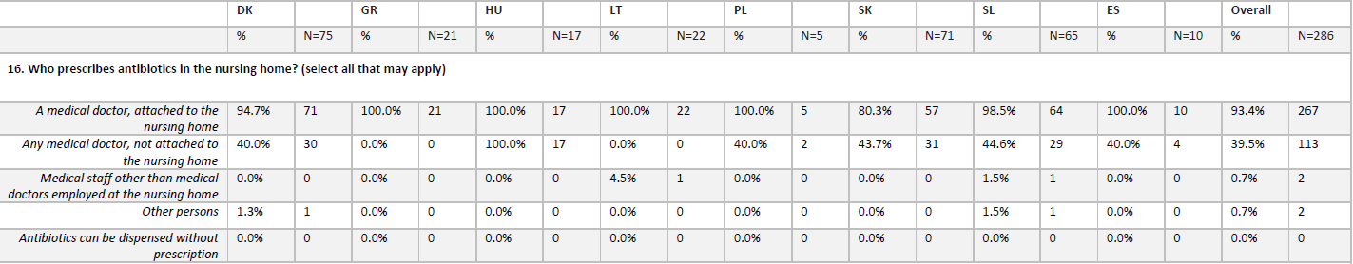
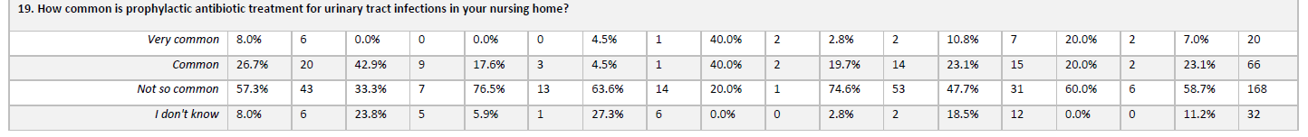
Előzetes kérdőív eredmények - 2

Slide 12
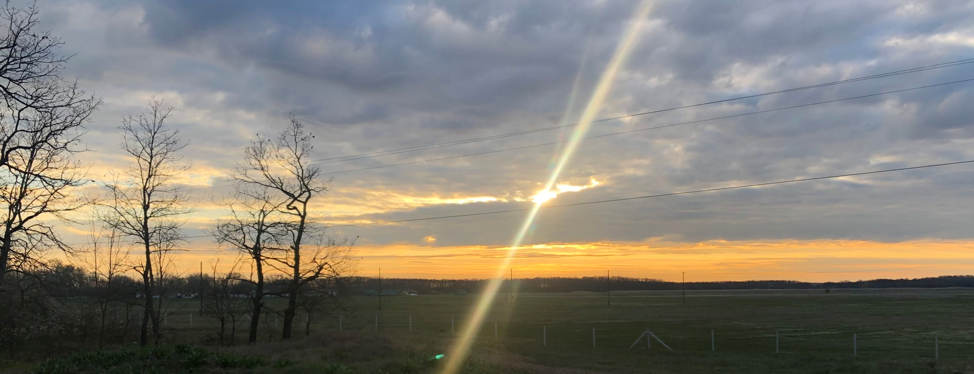
Köszönöm a figyelmet!

